Slide 1
Актуализация знаний.
Сейчас мы с вами побываем в роли корреспондентов и повторим изученный материал по теме давление. Вы будете задавать друг другу вопросы, в тексте или ответе которого должно быть одно или несколько слов, которые были разгаданы в ребусах. Интервью проведем в виде «Открытого микрофона». Вы задаете вопрос и называете, кому он адресован.
Игра «Открытый микрофон»
Подводятся итоги игры, отмечаются ребята, которые задавали грамотные и интересные вопросы, ребята, которые быстро реагировали и отвечали на них.

Slide 2
давление
Паскаль
воздух
Ш=Х

Slide 3
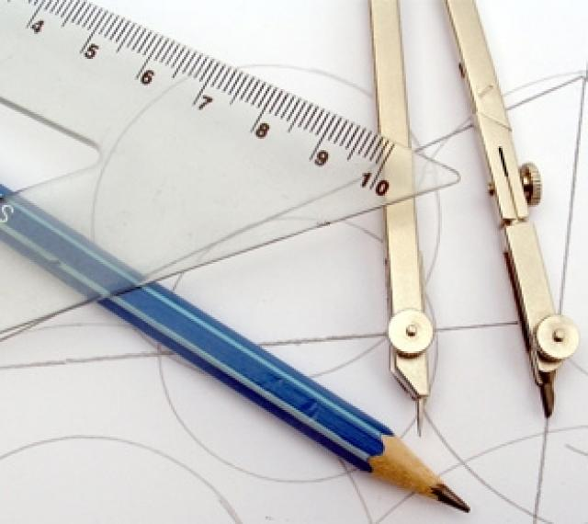
Давление газа

Slide 4
Вопрос для обсуждения:
Почему форма оболочки шарика шарообразная, а не кубическая или какая-нибудь другая?
Вывод- газ оказывает по всем направлениям одинаковое давление.

Slide 5
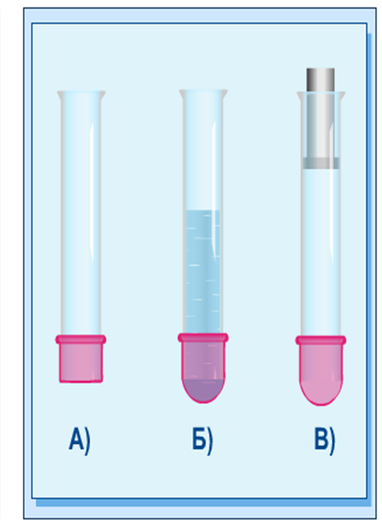
Объясни рисунок

Slide 6
Как это можно объяснить

Slide 8
Как вы думаете, от каких параметров зависит давление газа?
От чего зависит давление газа
1. От массы молекул
2. От количества молекул
3. От скорости молекул
4. От температуры
5. От объема

Slide 9
Работа с учебником.
Рассмотреть и объяснить опыт на стр. 105.

Slide 10
ТЕСТ
1) От чего зависит давление газа?
 от числа молекул
 от температуры газа
 от формы сосуда, в котором находится газ

Slide 11
2) При уменьшении объёма сосуда, в котором находится газ, давление…
 уменьшится
 не изменится
 увеличится

Slide 12
3) Что происходит с молекулами газа при уменьшении объёма сосуда, в котором находится газ?
 молекулы начинают быстрее двигаться
 молекулы начинают медленнее двигаться
 среднее расстояние между молекулами газа уменьшается
 среднее расстояние между молекулами газа увеличивается

Slide 13
4) Что происходит с молекулами газа при уменьшении температуры?
 молекулы начинают быстрее двигаться
 молекулы начинают медленнее двигаться
 среднее расстояние между молекулами газа уменьшается
 среднее расстояние между молекулами газа увеличивается

Slide 15
Домашнее задание.
§ 37, выполнить после параграфа Задание.

